Slide 1


TRƯỜNG TIỂU HỌC MỸ ĐỨC I
CHÀO MỪNG QUÝ THẦY CÔ
VỀ DỰ GIỜ THĂM LỚP
Môn Toán lớp 4
BÀI 53: KHÁI NIỆM PHÂN SỐ (T2)

Slide 2






Slide 3


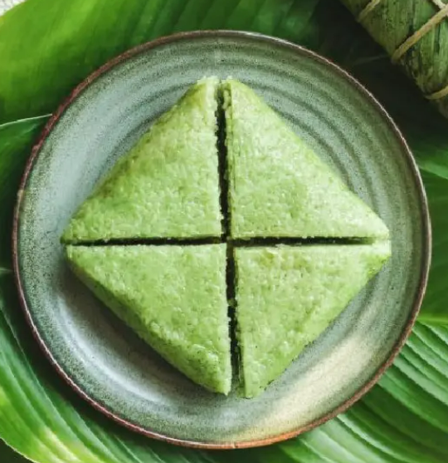




Slide 4










Slide 5
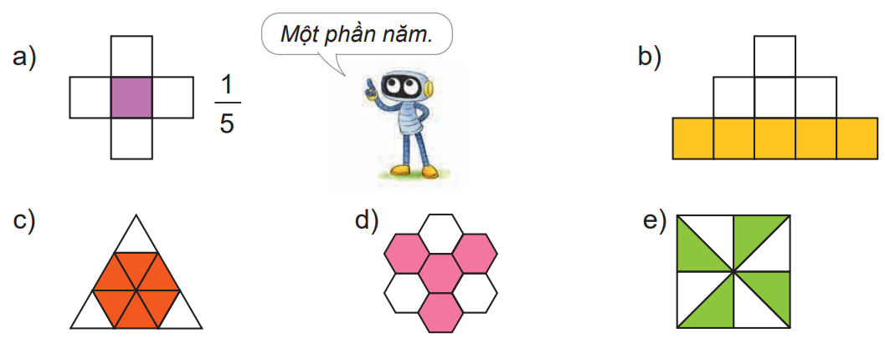
1. Viết rồi đọc phân số chỉ phần đã tô màu trong mỗi hình sau (theo mẫu).

Slide 6
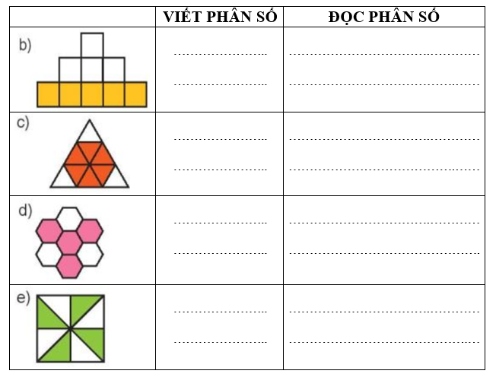

Slide 7
2. Viết phân số.
a) Bảy phần mười chín.
b) Chín phần mười.
c) Mười bảy phần hai mươi ba.
d) Hai mươi lăm phần năm mươi tám.

Slide 8
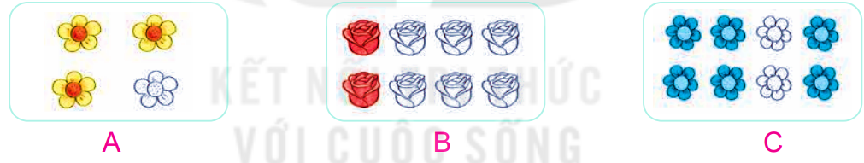
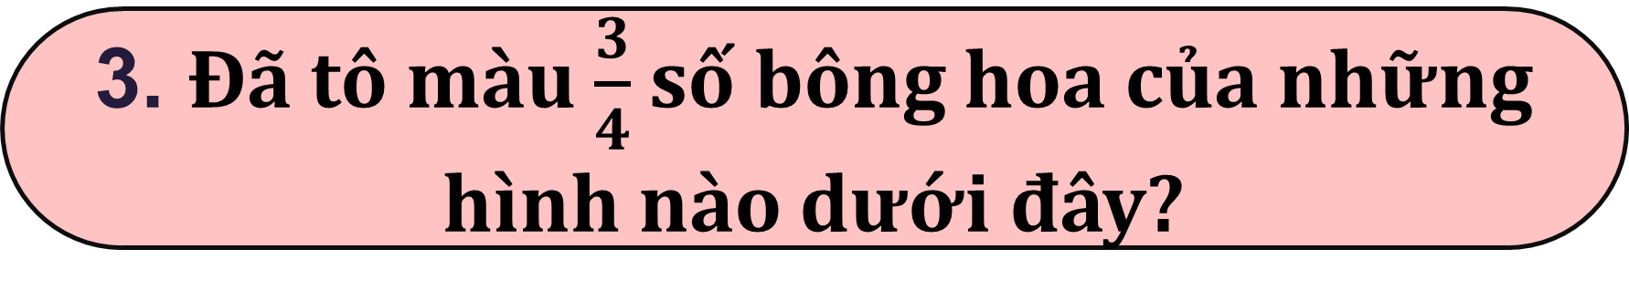
3. Đã tô màu $\frac{3}{4}$ số bông hoa của những hình nào dưới đây?

Slide 9
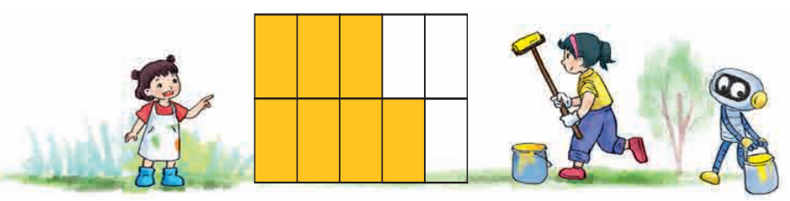
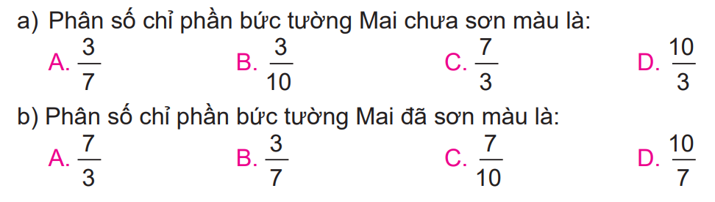
4. Chọn câu trả lời đúng

Slide 10











Trò chơi
Rung chuông vàng

Slide 11

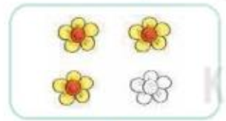
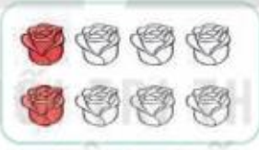
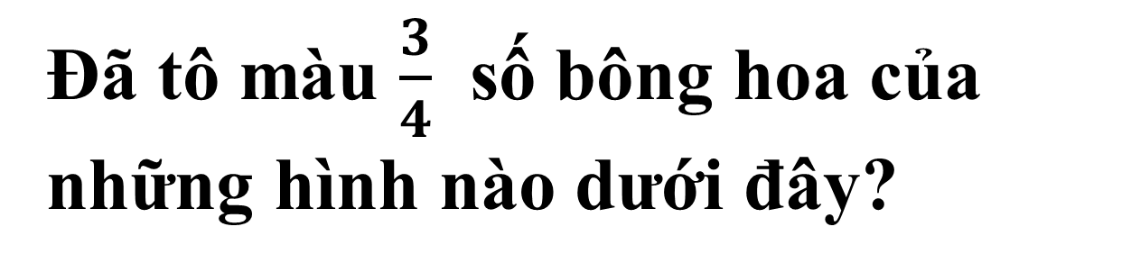
RUNG CHUÔNG VÀNG
Câu hỏi 1
Đã tô màu $\frac{3}{4}$ số bông hoa của những hình nào dưới đây?
A.
B.
1
2
3
4
Hết giờ
Đáp án
5s

Slide 12
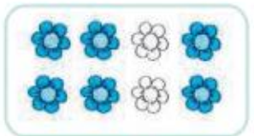
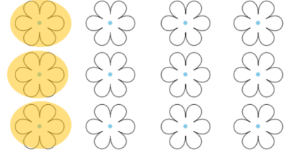
RUNG CHUÔNG VÀNG
Câu hỏi 2
Đã tô màu $\frac{3}{4}$ số bông hoa của những hình nào dưới đây?
A.
B.
1
2
3
4
Hết giờ
Đáp án
5s

Slide 13
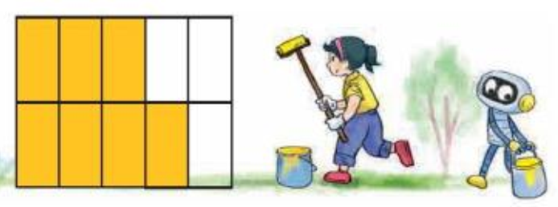

RUNG CHUÔNG VÀNG
Câu hỏi 3
Phân số chỉ bức tường Mai chưa sơn màu là:
A. $\frac{3}{7}$ B. $\frac{3}{10}$
C. $\frac{7}{3}$ D. $\frac{10}{3}$
1
2
3
4
Hết giờ
Đáp án
5s

Slide 14

RUNG CHUÔNG VÀNG
Câu hỏi 4
Phân số chỉ bức tường Mai đã sơn màu là:
A. $\frac{7}{3}$ B. $\frac{3}{7}$
C. $\frac{7}{10}$ D. $\frac{10}{7}$
1
2
3
4
Hết giờ
Đáp án
5s

